Slide 1
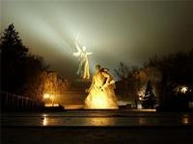
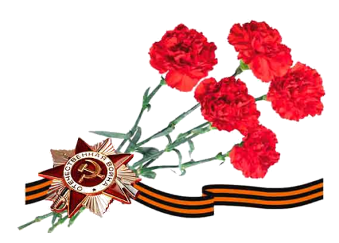
МБОУ«СОШ №2 р.п. Самойловка Самойловского района Саратовской области»
Люди легендарного подвига –
герои-земляки
Автор: Полковниченко З.В.
воспитатель ГПД
Самойловка

Slide 2
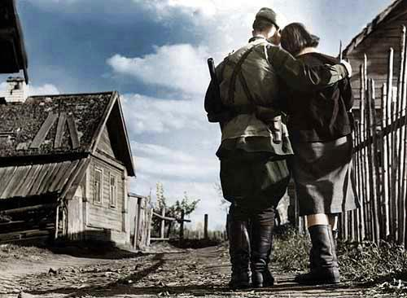
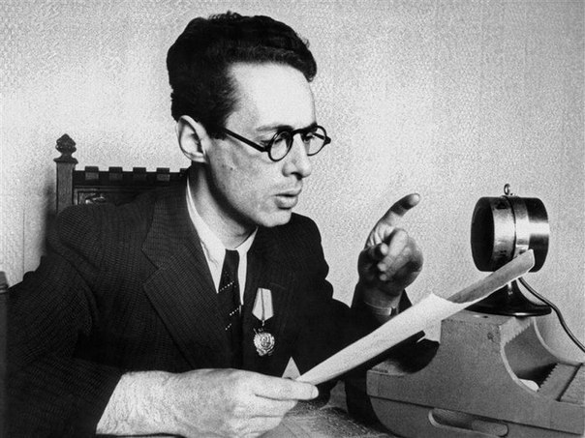
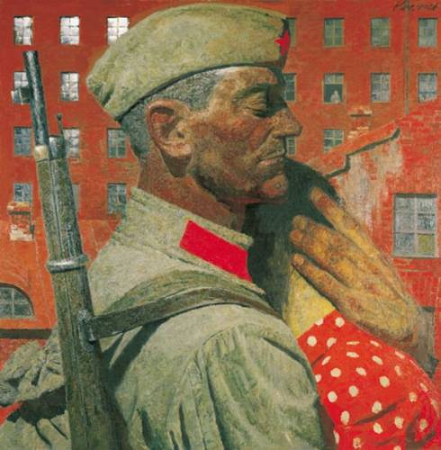
22 июня 1941 года
Ю.Левитан

Slide 3
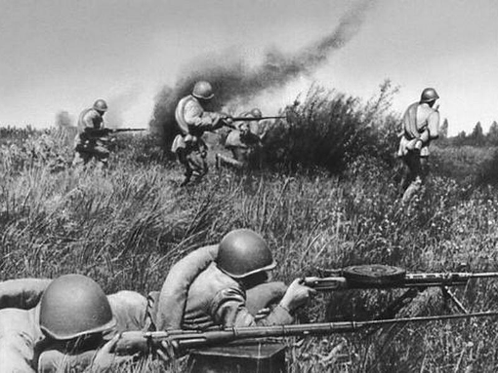
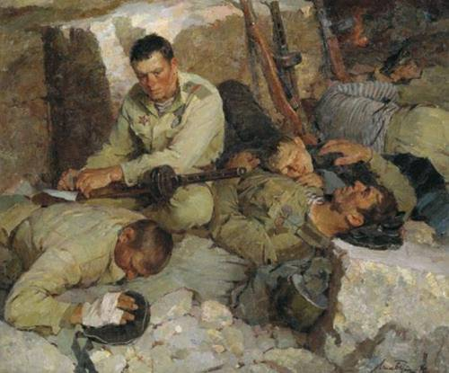
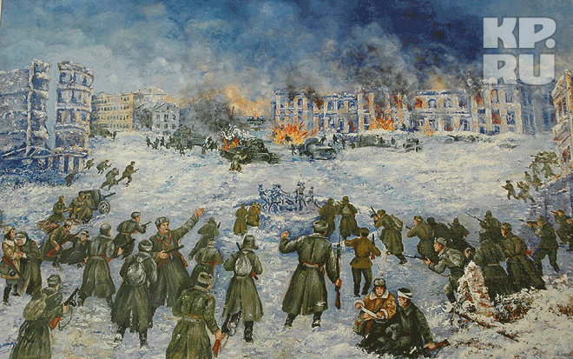
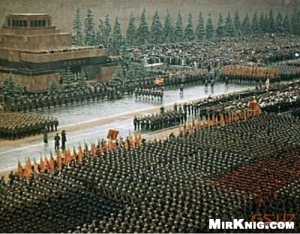
1941-1945

Slide 4
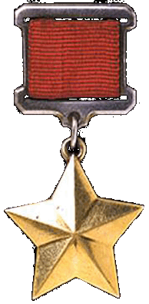
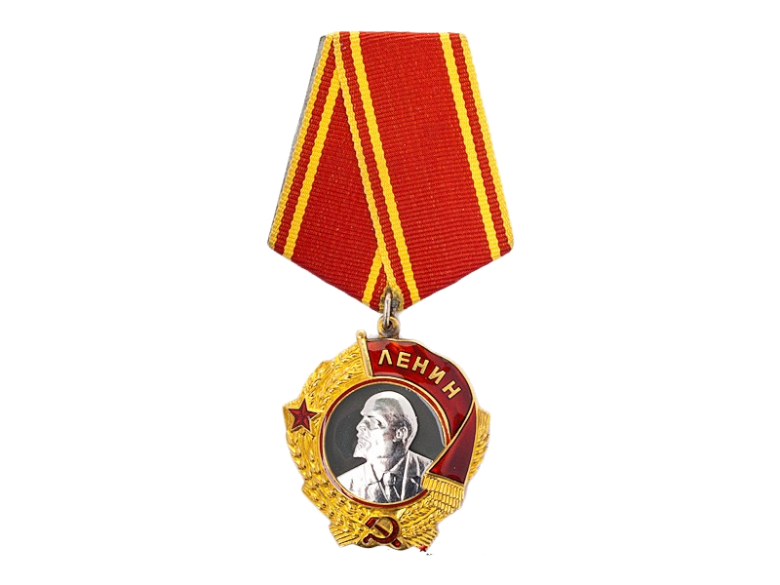
Немного статистики
Война длилась 1418 дней (почти 4 года).
Свыше 7 000 000 бойцов награждены боевыми орденами и 11 600 удостоены звания Героя Советского Союза с вручением ордена Ленина и медали «Золотая звезда». Среди них 5 человек – наши земляки.

Slide 5
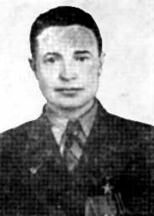
Колчев Николай Петрович (20.12.1922 - 05.07.1960)
Участник ВОВ с августа 1941 года. Принимал участие в оборонительных боях первого периода войны, Сталинградской битве, освобождении Украины, Белоруссии, Польши, разгроме гитлеровских войск на территории Германии. Форсировал реки Днепр, Южный Буг, Днестр, Вислу и Одер. За мужество и героизм, проявленные в боях, присвоено звание Героя Советского Союза.
Награждён орденами Ленина (1945), Красной Звезды (1944), медалями.
Герой Советского Союза

Slide 6
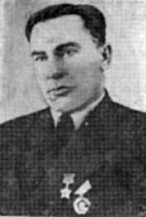
Сурошников Михаил Матвеевич (21.08.1915 - 24.05.1997)
Участник ВОВ с февраля 1942г . Участвовал в освобождении Украины, Румынии и Венгрии. Был дважды ранен. За мужество и героизм, проявленные в боях в районе населённого пункта Шандор (Венгрия) присвоено звание Героя Советского Союза. После войны жил в г. Борисов Минской области.
Награждён орденами Ленина (1945), Отечественной войны 1-й степени (1985), Красной Звезды (1944), медалями.
Герой Советского Союза

Slide 7
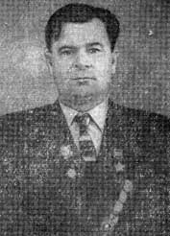
Чалов Егор Михайлович (06.05.1919 - 22.04.1983)
С сентября 1942 года до победы летчик-штурмовик сражался на Сталинградском, Северокавказском, 4-м Украинском и 2-м Прибалтийском фронтах. Принимал участие в обороне Сталинграда и Кавказа, освобождении Крыма, Псковской области и Латвии.
Награждён орденом Ленина (1945), орденами Красного Знамени (1943), двумя орденами Отечественной войны 1-й степени (1944), Красной Звезды (1943), медалями «За оборону Сталинграда», «За оборону Кавказа» и другими медалями.
Герой Советского Союза

Slide 8
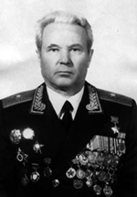
Масычев Иван Анисимович (03.02.1923 - 23.08.2000)
Принимал участие в Курской битве, освобождении Украины, Польши, Чехословакии, в разгроме врага на территории Германии. Звание Героя Советского Союза присвоено за отвагу и героизм, проявленные при форсировании реки Одер.
Награждён орденами Ленина (1945), Красного Знамени (1945), Богдана Хмельницкого 3-й степени (1944), Александра Невского (1944), Отечественной войны 1-й степени (1985), "За службу Родине в Вооруженных Силах СССР" 3-й степени, Красной Звезды (1957), медалями "За боевые заслуги" (1953), "За взятие Берлина", "За освобождение Праги", другими медалями.
Герой Советского Союза

Slide 9
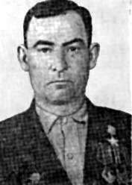
Маркин Федор Дмитриевич (05.03.1915 - 25.03.1982)
Участвовал в освобождении Украины, Молдавии, Румынии, Венгрии и Австрии. Трижды ранен. Звание Героя Советского Союза присвоено в 1944 г. за доблесть и мужество, проявленные при форсировании реки Днестр.
За боевые отличия награжден орденами Красной Звезды (1943), Славы 3-й степени (1944) и медалями "За взятие Будапешта", "За взятие Вены", "За победу над Германией в Великой Отечественной войне 1941 - 1945 гг." и двумя юбилейными медалями.
Герой Советского Союза

Slide 10
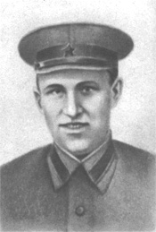
Ревякин Василий Дмитриевич (26.04.1918 -14.04.1944)
Участник ВОВ с 1941 года; участвовал в обороне Одессы и Севастополя. Был в плену, бежал и создал в Крыму подпольную группу.
В марте 1944г. большинство членов группы было арестовано. Ревякина расстреляли. В то время ему было 25 лет.
8 Мая 1965г. В. Д. Ревякину было посмертно присвоено звание Героя Советского Союза «за создание и руководство подпольной партийной организацией в Севастополе в годы Великой Отечественной войны, за выдающиеся заслуги, мужество и отвагу, проявленные в борьбе с немецко-фашистскими захватчиками».
Именем Ревякина названа улица в Севастополе.
Герой Советского Союза

Slide 11
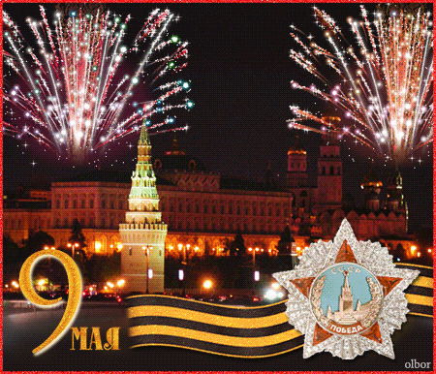
Вечная слава героям!

Slide 12
Интернет- ресурсы
Этот праздник со слезами на глазах. http://s019.radikal.ru/i610/1205/3b/33f74cb6ee3a.gif
Ю.Б.Левитан. http://cs306814.userapi.com/v306814931/47ff/gm2KZeClwk4.jpg
Гвоздики - http://www.playcast.ru/uploads/2014/04/17/8261725.png
http://stihi.ru/pics/2012/01/18/8746.jpg - Мамаев Курган
Георгиевская лента - http://veteransrussian-rt.ru/assets/Uploads/ge.png
День Победы -
http://1941-1945.at.ua/photo/den_pobedy_1/9-0-2265
Слайд 5 - http://biogr.znate.ru/pars_docs/refs/1/206/206_html_m37561313.png

Slide 13
Интернет-ресурсы
день Победы - http://1941-1945.at.ua/photo/den_pobedy_1/9-0-2265
Колчев Н.П. http://www.warheroes.ru/content/images/heroes/Kolchev_NP.jpg
Сурошников М.М. - http://pomninas.ru/images/news/articles/thmb_358/987b75e2727ae55289abd70d3f5864e6suroshnikov_mihail.jpg
Чалов Е.М. -
https://upload.wikimedia.org/wikipedia/ru/3/3f/Chalov_EM.jpg
Масычев И.М. - http://значение-имен.рф/uploads/images/znamenit/logo/tc/ivan-masychev.jpg

Slide 14
Интернет - ресурсы
Маркин Ф.Д. - http://www.warheroes.ru/content/images/heroes/Markin_FD.jpg
Ревякин В.Д. -
http://img0.liveinternet.ru/images/attach/c/1/58/289/58289264_RevjakinVasDm.jpg
Орден Ленина -
http://moypolk.ru/sites/default/files/soldier-awards/11529/orden_lenina.png
02/1235035258_1191638465_novyjj_risunok_48.jpg - парад Победы

